Slide 1
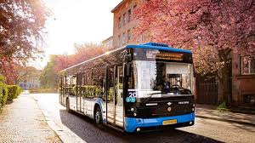
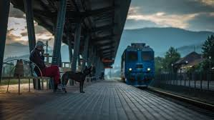
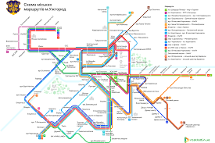
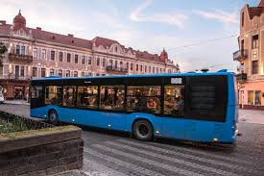
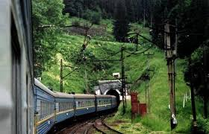
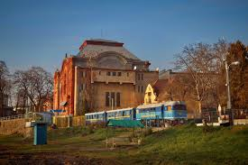
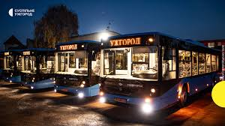
Безпека у громадському транспорті

Slide 2
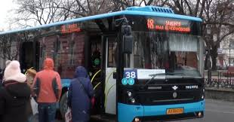
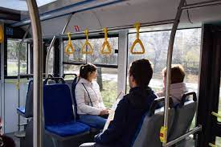
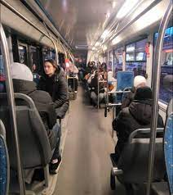
Важливо знати, які місця у громадському транспорті
є найбільш безпечними.
Керуватися нормами безпечної та етичної поведінки
у громадському транспорті.

Slide 3
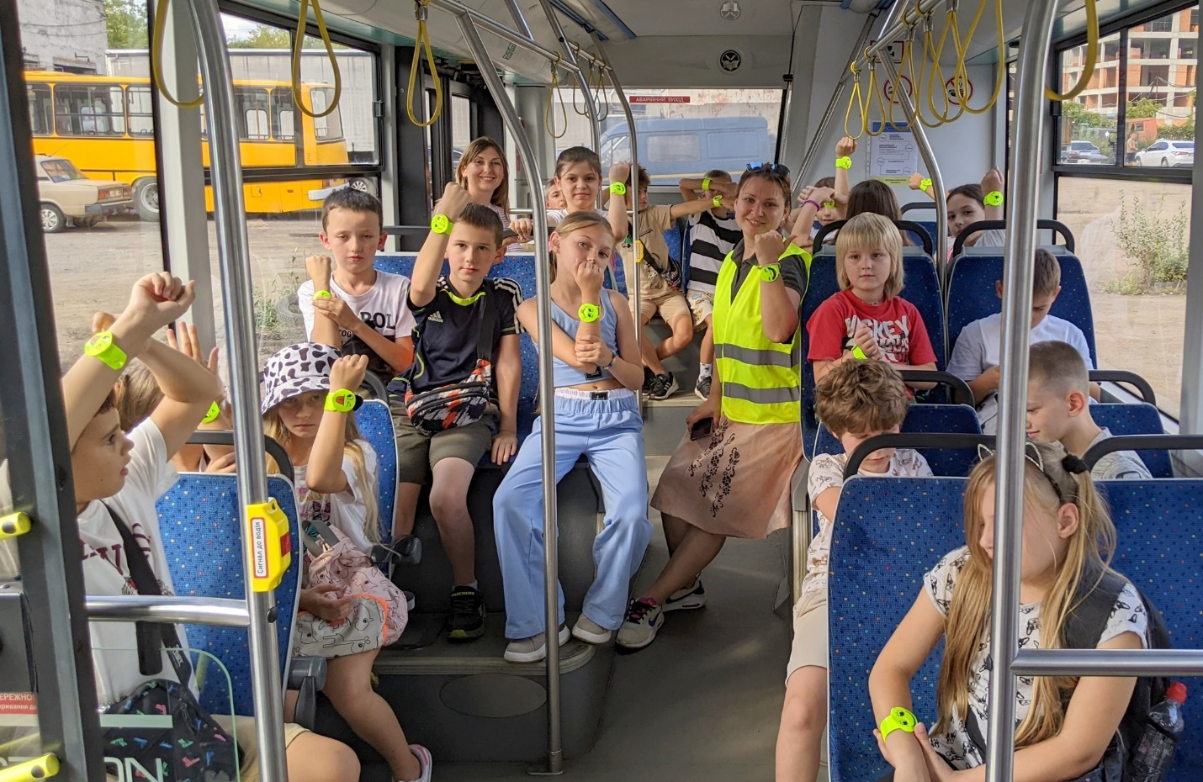
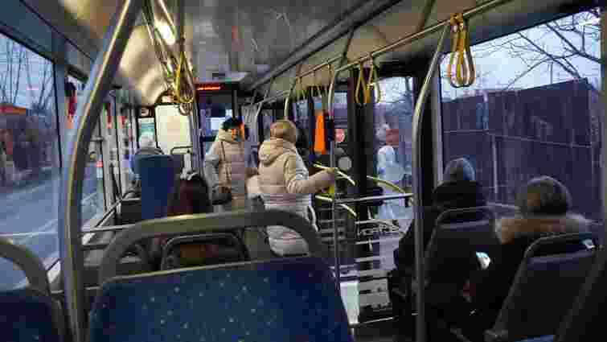
Громадський транспорт - це різновид пасажирського транспорту, який надає послуги з перевезення людей за визначеними маршрутами.

Slide 4
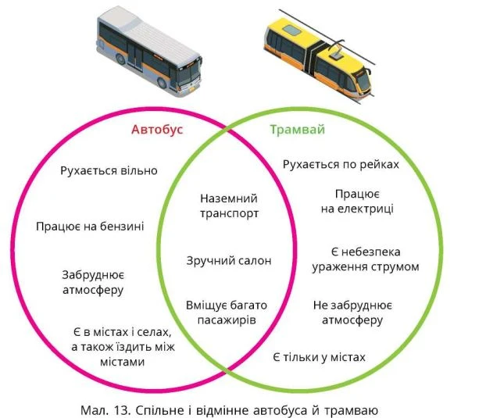
Види громадського транспорту в різних містах України і світу

Slide 5
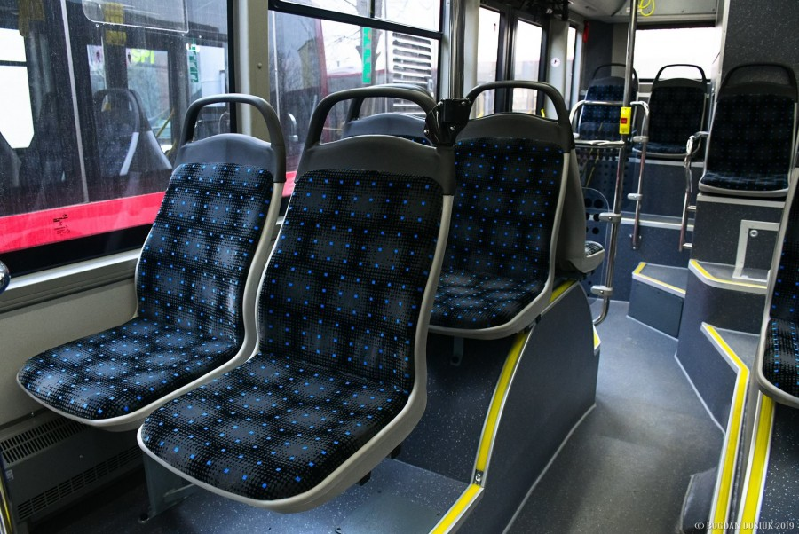
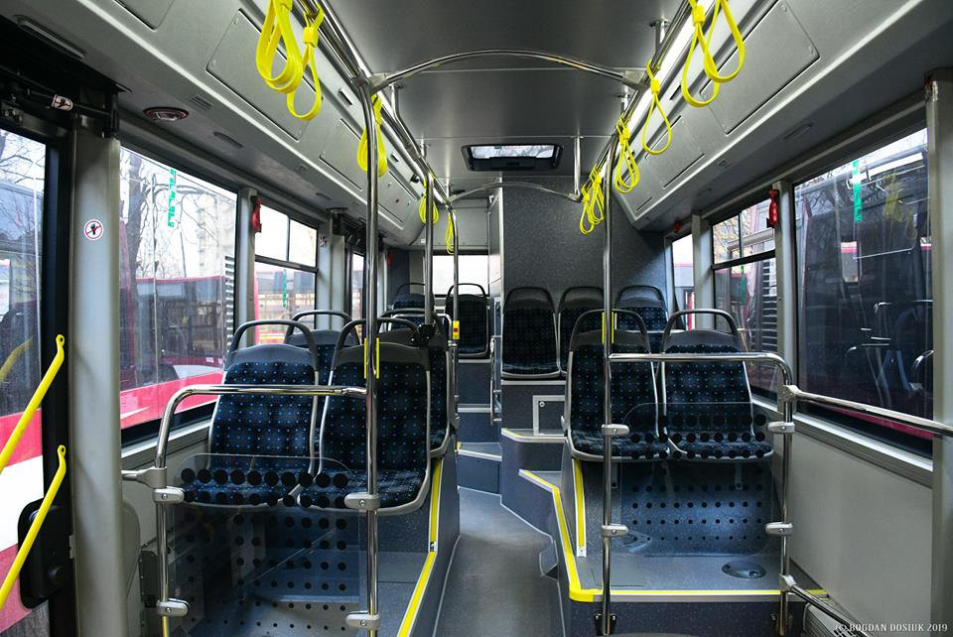
Безпека салону громадського транспорту
На жаль, на дорогах нерідко трапляються дорожньо-транспортні пригоди (ДТП). Тому важливо знати, які місця у транспорті (за статистикою) є найбільш безпечними.

Slide 6
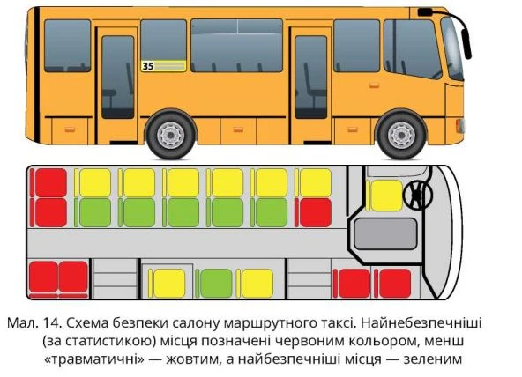

Slide 7
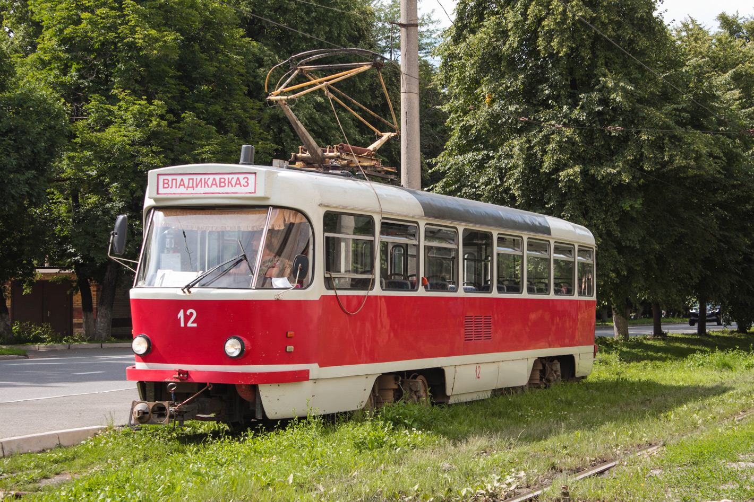
ПРАВИЛА ПОВЕДІНКИ В ЕЛЕКТРОТРАНСПОРТІ
Подорожуючи різними містами України і світу, ми повинні вміти користуватись різними видами транспорту.
Міський електротранспорт - це насамперед тролейбуси і трамваї. Вони вважаються безпечнішими від автобусів, тому що рухаються по рейках або вздовж електропроводів і мають ширші та зручніші двері та проходи

Slide 8
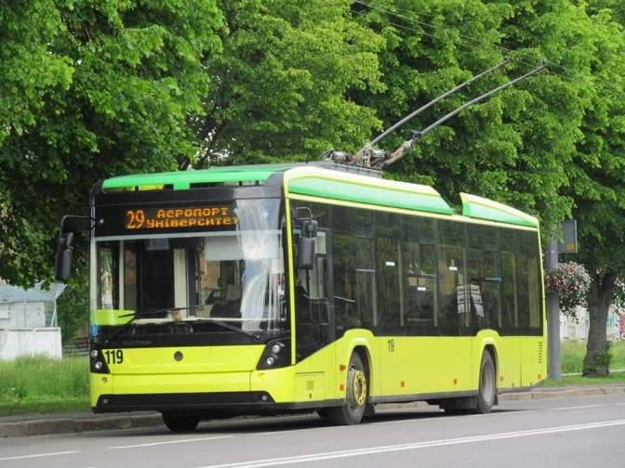
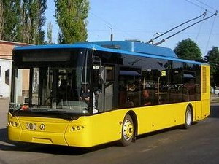
Однак за деяких обставин вагони електротранспорту можуть опинитися під напругою. Якщо ви побачили, що з-під коліс тролейбуса сиплються іскри, або помітили, як хтось зойкнув, торкнувшись металевого поручня, попередьте про це усіх. Не заходьте у вагон, а коли ви вже в ньому, постарайтеся якнайшвидше вийти, не торкаючись металевих частин: поручнів, корпусу, дверей.

Slide 9
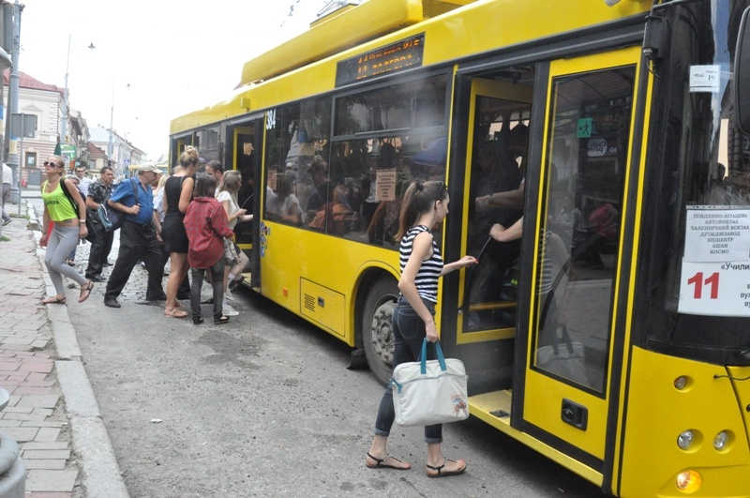
Намагайтеся діяти обережно, не штовхати інших пасажирів, адже вони можуть не встояти на ногах і постраждати від ураження електричним струмом.

Slide 10
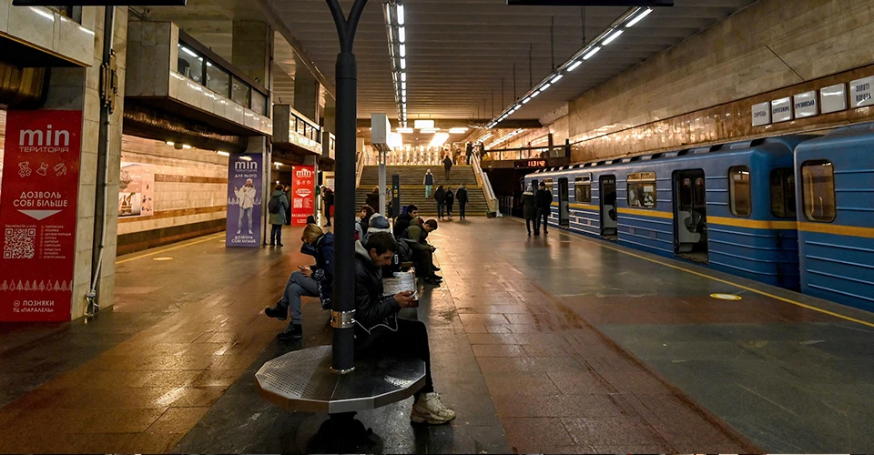
У ВЕСТИБЮЛІ ТА НА ЕСКАЛАТОРІ МЕТРОПОЛІТЕНУ

Slide 11
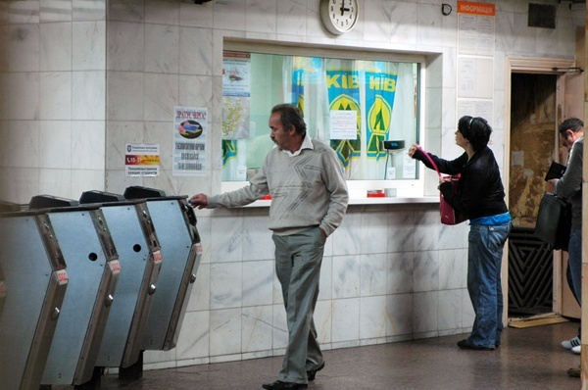
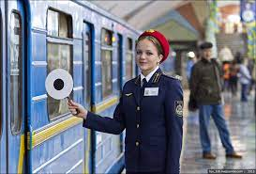
В Україні метро є у Києві, Харкові та Дніпрі. Вестибюль метрополітену обладнано автоматами та касами для продажу проїзних документів і пропускними пунктами. На видноті розміщено схему метрополітену. Вона допоможе визначити, як доїхати до потрібної станції, де слід зробити пересадку. У вестибюлі завжди є черговий/чергова. За потреби до нього можна звернутися по допомогу.

Slide 12
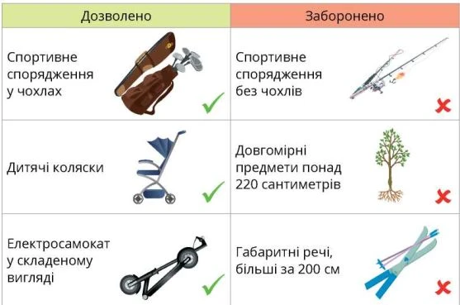

Slide 13
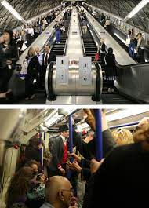
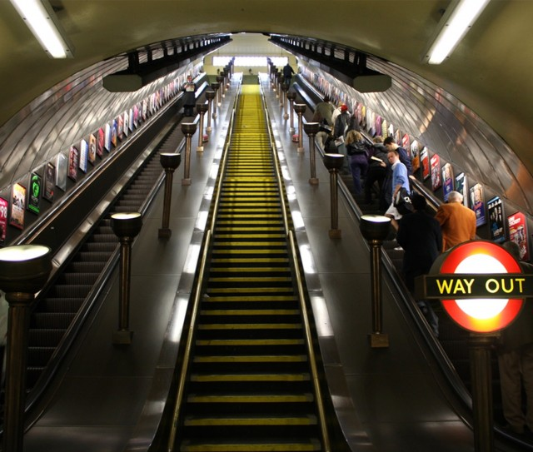
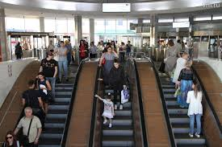
1.Не можна бігти по ескалатору.
2.Свої речі можна ставити на поручень.
3.Не можна заходити за обмежувальну лінію.
4.На ескалаторі треба стояти зліва.
5.На платформі можна бігати та гратися.

Slide 14
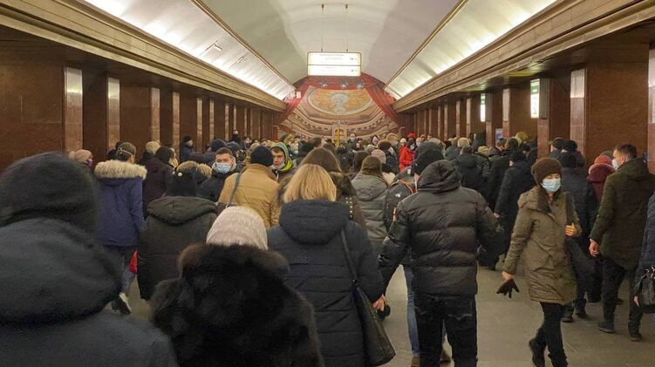
НА ПЛАТФОРМІ й У ВАГОНІ МЕТРО
В очікуванні поїзда на пероні метро збирається чимало пасажирів. Спокійна поведінка - запорука їхньої безпеки.

Slide 15
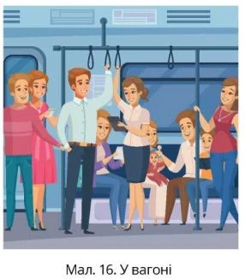
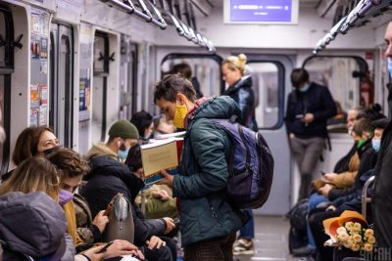
У вагоні

Slide 16
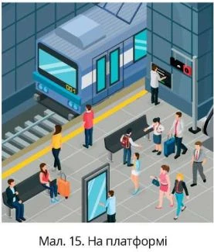
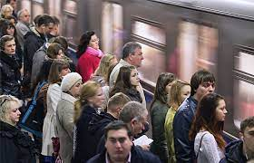
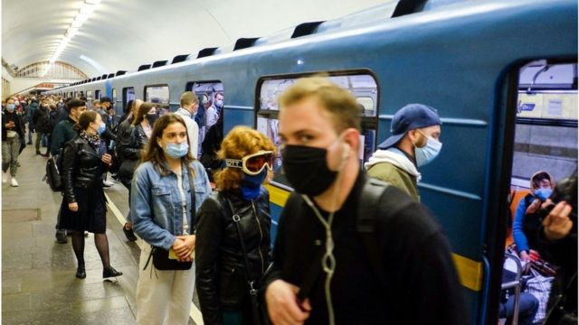
На платформі

Slide 17
Запам'ятайте!
1.Не можна заходити за обмежувальну лінію на платформі (мал. 15).
2.На платформі метрополітену заборонено грати в рухливі ігри.
3.У вагоні треба сидіти або стояти, міцно тримаючись за поручні (мал. 16).
4. Якщо у вагоні відчувається запах диму, слід негайно повідомити про це машиністові. для цього в кожному вагоні є кнопка зв'язку з машиністом

